Slide 1
Перша домедична допомога при утопленні, ураженні електричним струмом та опіках

Slide 2
В Україні щороку гине на воді близько 4 тис. чоловік

Slide 3
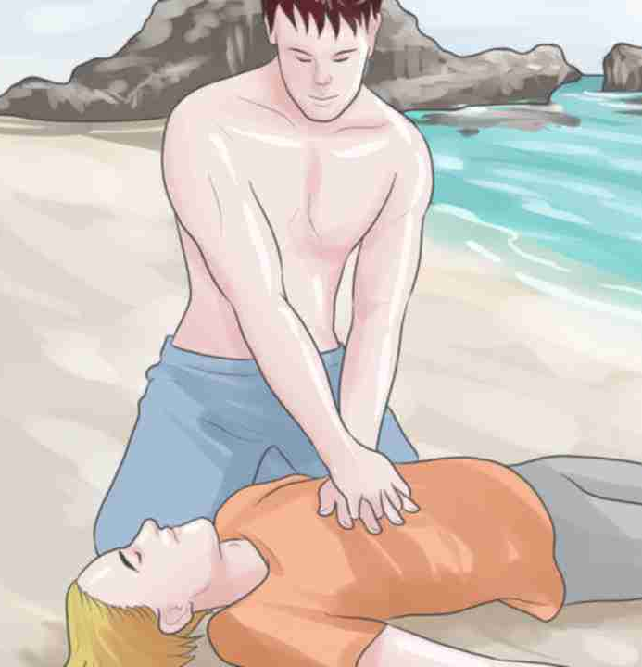
При утопленні, як і при іншій надзвичайній ситуації, спочатку треба припинити дію ушкоджуючого фактору. Але в цьому випадку це зробити не так просто і вимагає від рятівника знання, вміння та зусиль.
Якщо постраждалий, що був витягнутий з води, перебуває у непритомному стані йому якнайскоріше повинна бути проведена СЛР. Часові межі СЛР встановлюють межу у приблизно 10 хвилин після зупинки серця, протягом яких реанімаційні заходи можуть бути ефективними. В разі утоплення в холодній воді часові межі можуть дещо збільшитися. Це стається тому, що вода, охолоджуючи тіло жертви, уповільнює життєві, а відповідно, і руйнівні процеси в її органах. Тому відомі випадки коли СЛР була ефективною і більше ніж через 10 хвилин після зупинки серця. Але насправді ефективними реанімаційні заходи будуть, якщо розпочати їх в перші 1 -2 хвилини. Після 6 хвилин перебування під водою оживити людину набагато важче.
Завжди треба пам’ятати про можливість ушкодження шийного відділу хребта у постраждалого внаслідок невдалого пірнання. Тому при підозрі на таке ушкодження необхідно фіксувати шийний відділ під час рятувальних заходів.

Slide 4
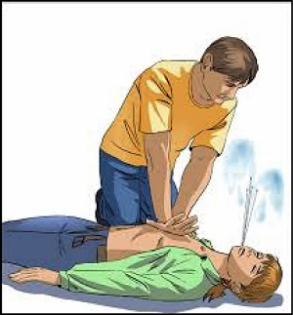
З метою надання першої допомоги необхідно розрізняти два види утоплення — мокре (справжнє або «синє») і сухе («біле»), в залежності від того, чи наповнились легені постраждалого водою чи ні.
Мокре утоплення трапляється найчастіше, вода при цьому обов’язково потрапляє в легені.
Сухе утоплення зустрічається в менше ніж чверті випадків. Воно стається при рефлекторному звуженні голосової щілини, при цьому людина гине від механічної асфіксії або внаслідок первинної зупинки серця та дихання, що виникли через травму, різке охолодження, переляк. Таке утоплення частіше зустрічається у жінок та дітей під впливом різкого раптового охолодження, сильного емоційного потрясіння, але відомі випадки утоплення в таких ситуаціях навіть спортсменів, що займалися водними видами спорту. При цьому виді утоплення результати рятувальних дій є завжди кращими, ніж при мокрому утопленні.

Slide 5
Перша медична допомога
Негайно викликати швидку допомогу!
ПМД треба надавати негайно на місці нещасного випадку. Якщо потерпілий притомний, його треба заспокоїти, дати гарячий чай, каву.
Якщо потерпілий без свідомості, але у нього збережені задовільний пульс і дихання, то його слід уложити на спину, зафіксувати шийний відділ хребта, очистити при необхідності та забезпечити прохідність дихальних шляхів, насухо витерти і зігріти. Не залишати без нагляду. Слідкувати за диханням та пульсом. В разі необхідності перемістити в безпечну позицію на боку.
Потерпілому, у якого відсутня свідомість, немає самостійного дихання, але зберігається серцева діяльність, після попередніх заходів, які спрямовані на звільнення дихальних шляхів, потрібно якомога швидше почати штучне дихання.

Slide 6
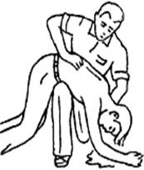
Якщо ж потерпілий непритомний з ознаками «сухого» утоплення (бліді шкірні покрови, відсутня піна з рота) у нього відсутній пульс, дихання, розширені зіниці, необхідно якнайшвидше приступити до СЛР — штучної вентиляції легень і закритого масажу серця.
При «мокрому» утопленні або синій асфіксії у постраждалого шкіра синюшного відтінку, з рота виділяється рожева піна, відсутній пульс та дихання, розширені зіниці, перш за все необхідно видалити воду із верхніх дихальних шляхів і шлунку. Для цього потерпілого покладіть животом на своє зігнуте коліно. Зробіть 5-6 поштовхоподібних натискувань на його спину, після чого вода із дихальних шляхів і шлунку виллється назовні. На це треба витратити не більше 10-15 секунд. Після цього потерпілого негайно кладіть на спину, голову нахиліть назад і починайте заходи з СЛР.

Slide 7
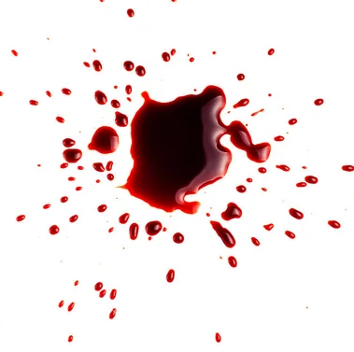
!!! Останні міжнародні та національні рекомендації з ПМД наголошують на тому, що намагання видалення води з легень постраждалого зайва маніпуляція, яка відволікає рятувальників та забирає дорогоцінні секунди у жертви, так як більша частина води на той час вже всмокчеться в кров. Сучасні настанови рекомендують негайно приступати до непрямого масажу серця та штучного дихання.
Після відновлення життєвих функцій можливі повторні порушення дихальної та серцевої діяльності аж до їхньої зупинки, тому госпіталізація таких хворих обов’язкова.

Slide 8
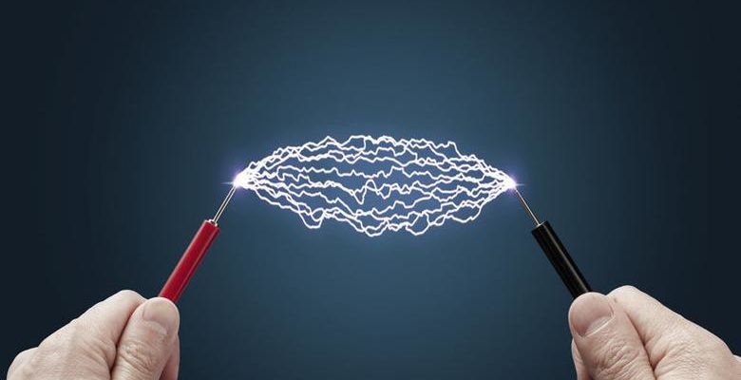
Ураження електричним струмом
Ураження людини електричним струмом може статися вдома, на транспорті, на вулиці. Причиною є порушення правил користування електричними приладами чи обладнанням, аваріями в електричних мережах, в першу чергах її обривах, коли людина торкається оголених електричних дротів або контактів. На природі причиною ураження може стати блискавка.
В разі, якщо ви стали свідком ураження людини електричним струмом, згадайте принципи надання ПМД, та в першу чергу припиніть дію ушкоджуючого фактору. Інакше ви ризикуєте теж постраждати. Вимкніть електричний струм, або відтягніть жертву від дротів чи електроприладів за одяг, використовуйте інші предмети, що не проводять струм — сухе дерево, пластик, гума, суха тканина.

Slide 9
Якщо в результаті електротравми у постраждалого виникли серйозні та обширні травми або він непритомний — телефонуйте 1-0-3!

Slide 10
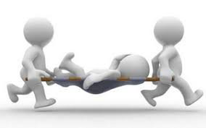
Якщо постраждалий непритомний, перевірте його життєво важливі функції, такі як глибина дихання і наявність пульсу на сонній артерії. Якщо пульс наявний окропіть обличчя і руки холодною водою, дайте понюхати нашатирний спирт, вжийте заходів до зігрівання. Якщо немає ознак серцевої діяльності або дихання починайте виконувати СЛР. Виконуйте реанімаційні заходи до того часу, поки не прибуде лікар.
Огляньте тіло постраждалого, на ньому можуть бути опіки. В разі їх виявлення надайте допомогу та накладіть стерильну пов’язку.
Якщо постраждалий при свідомості, в нього немає видимих травм, але він виглядає блідим, ослабленим є ризик того, що в нього розвивається шок. Тому обов’язково вкладіть його в лежаче (протишокове) положення, при якому голова знаходитиметься на рівні або трохи нижче грудей, а ноги трохи підняті. В цьому випадку госпіталізація також необхідна, так як можливі віддалені прояви ураження головного мозку, дихальної та серцево-судинної систем.

Slide 11
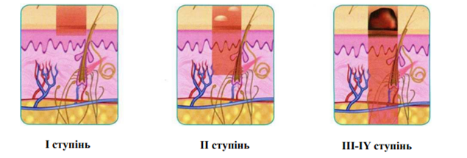
Опіки
Постраждалі від опіків потребують різного підходу при наданні першої допомоги та подальшого лікування в залежності від глибини та поширеності ураження. Опіки суттєво різняться між собою, від відносно нешкідливого сонячного опіку до небезпечних для життя опіків третього-четвертого ступеню викликаних відкритим вогнем, електричним струмом.

Slide 12
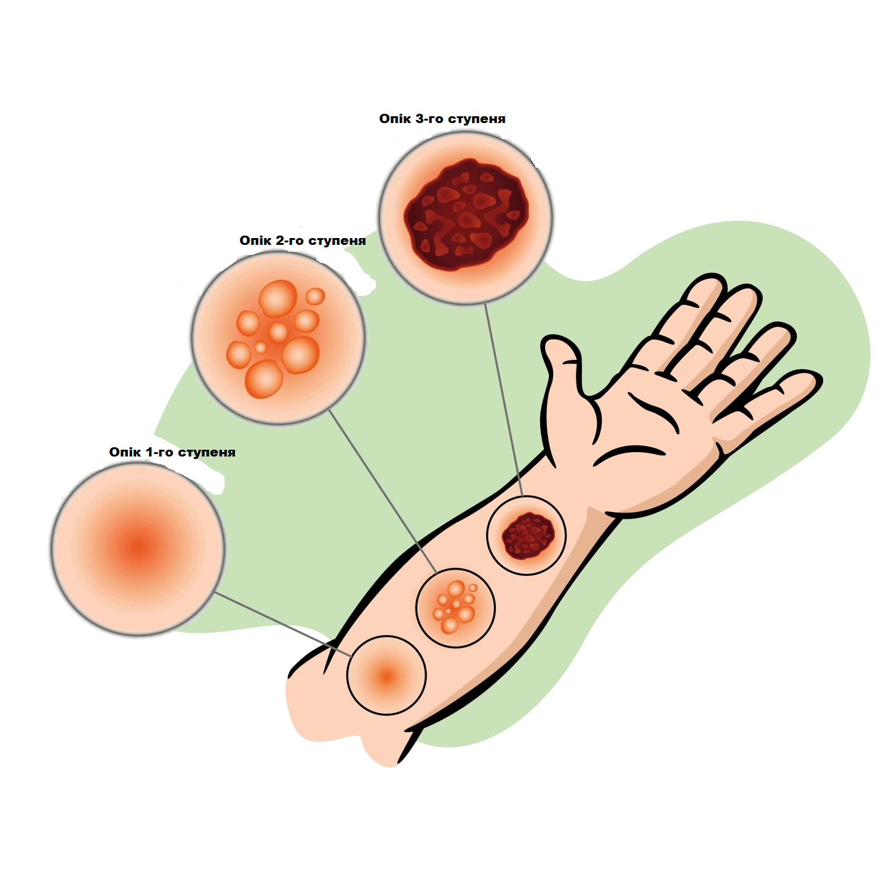
Опік першого ступеню, як правило, супроводжується почервонінням і невеликим набряком шкіри. Лікування незначного опіку починається з інтенсивного охолодження ураженої ділянки. Якщо можливо, тримайте опечену кінцівку чи іншу частину тіла під холодною проточною водою протягом принаймні 10 хвилин. Якщо проточна вода не доступна помістіть місце опіку в ємність з холодною водою (ванна, відро, каструля, глибока тарілка) або використовуйте змочену холодною водою чисту тканину. Охолодження місця опіку значно зменшить біль та набряки і значно покращить подальше лікування рани. Зніміть коштовності чи тісний одяг в місці опіку до того, як в ураженій ділянці почне розвиватися набряк. Нанесіть лосьйон від опіків чи «Пантенол» і накладіть стерильну пов’язку на місце опіку.

Slide 13
Опік другого ступеню призведе до більш глибокого, більш інтенсивного почервоніння шкіри, набряк шкіри при цьому значно більший, утворюються пухирі. Перша допомога при опіку цього типу аналогічна опіку 1-го ступеня. Але тому що пошкодження шкіри є більш поширеним треба особливо піклуватися про те, щоб уникнути інфекції та надмірного рубцювання. Головна відмінність у веденні рани в подальші дні. Тримайте рану в чистоті, щоденно змінюйте пов’язку. Для запобігання інфекції використовуйте мазі з антибіотиками такі як Левомеколь, Левосин, Пантенол.

Slide 14
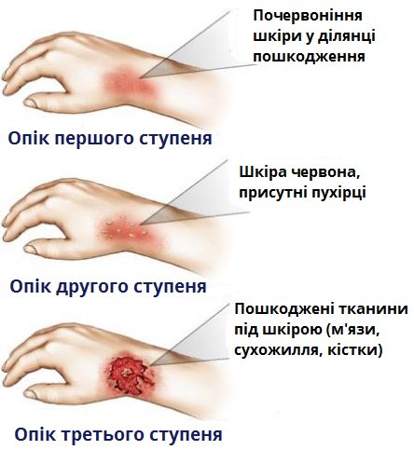
Опік третього ступеню може бути досить оманливим. На цій стадії руйнуються верхні, а то і всі шари шкіри, в тому числі і нервові рецептори. В результаті постраждалий може не відчувати болі. В ураженому місці можуть з’явитися сірого або коричневого кольору кірка (струп) і з’являється пухир з рідким або желеподібним вмістом і кольором від жовтого до бордового. Якщо одяг жертви продовжує тліти, загасіть його водою. Наберіть 1-0-3 і негайно викличте швидку. Не знімайте одяг з постраждалого, так як це спричинить інфікування ран. За можливості, накрийте опіки мокрою стерильною марлею, бинтом, іншою чистою тканиною, щоб зменшити біль і набряки. Якщо ви помітили, що у жертви розвивається шок, вона втрачає свідомість, будьте готові до виконання СЛР.

Slide 15
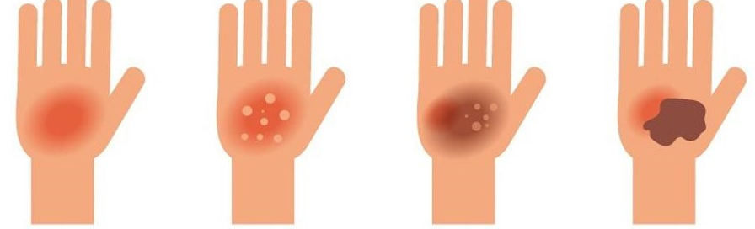
Опік четвертого ступеню характеризується ушкодженням тканин, що лежать під шкірою. наявний коричневий або чорний різної товщини і щільності опіковий струп, крізь який можуть проглядати тромбовані кровоносні судини. Допомога така ж, як при опіку третього ступеню.

Slide 16
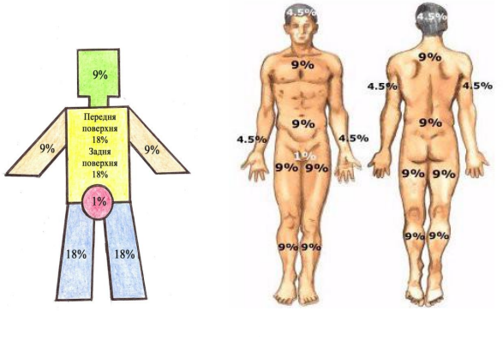
В оцінці важкості ушкодження, крім глибини опіку, важливе значення має визначення його площі, яка виражається в процентах до загальної
поверхні тіла. З цією метою використовують правило дев’яток, згідно якому площа голови і шиї і кожної верхневої кінцівки рівна 9%, передня, задня поверхня тулуба і кожна нижня кінцівка — 18%, промежина – 1%. Площа долоні у дорослої людини складає приблизно 1% від загальної поверхні тіла.

Slide 17
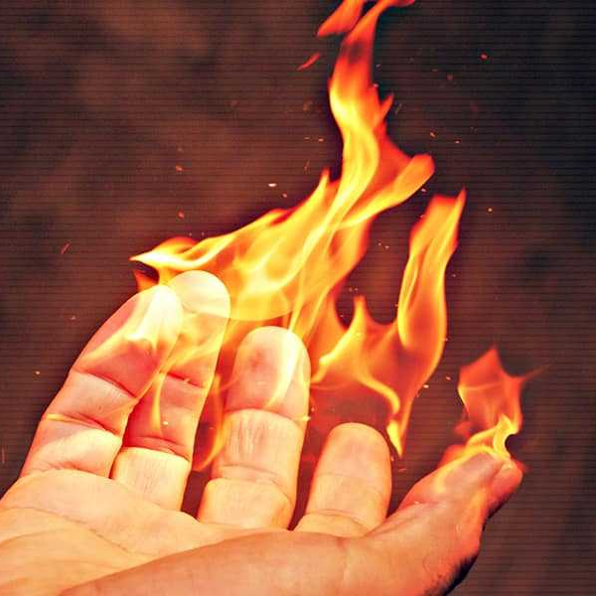
Легкий опіковий шок може вже почати розвиватися у дорослої людини з опіками площею від 10% поверхні тіла та до 10 % при глибоких опіках. У дітей шок може розвиватися і при менших площах ураження. Якщо площа ураження більша — розвивається більш важкий шок. При легкому шоці свідомість ясна, хворий спокійний. Шкіра бліда, може бути м’язовий тремор іноді озноб. Пульс прискорений, 90-100 уд. за хв, ритмічний, артеріальний тиск нормальний. Температура тіла нормальна або трохи знижена. По мірі зростання важкості шоку порушується свідомість, настає збудженість, тривога, потім заторможеність, температура тіла та артеріальний тиск знижується, пульс прискорюється.

Slide 18
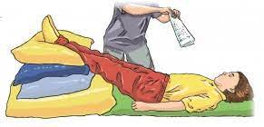
При наданні ПМД для профілактики опікового шоку та для боротьби з шоком, що розвивається необхідно обов’язково давати або вводити постраждалому знеболювальні препарати, інтенсивно охолоджувати уражену ділянку на початковому етапі, поїти постраждалого соляно-лужною сумішшю (на 1л води 1ч.л. солі + ½ ч.л. соди), давати гарячий міцний чай, каву. Прикрити постраждалого з метою зігріти його. Укласти його з припіднятими ногами. Вжити заходів до найскоршої госпіталізації постраждалого.

Slide 19
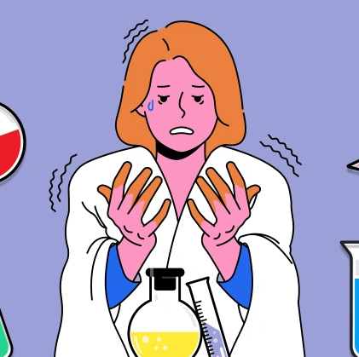
Хімічні опіки
Хімічні опіки можуть проявитися негайно чи із затримкою у часі. Загальні ознаки таких опіків: пухирі чи висипка на шкірі, головний біль чи запаморочення, утруднене дихання.

Slide 20
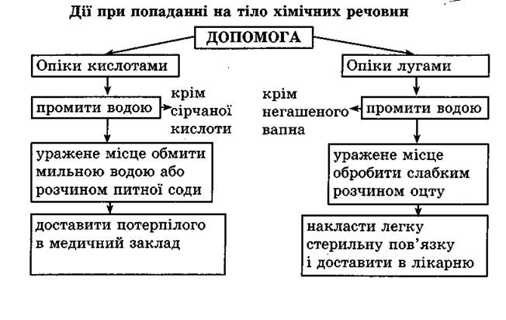
Перша допомога при хімічних опіках
При опіках концентрованими кислотами (крім сірчаної) на поверхню опіку протягом 10-20 хвилин ллють холодну воду чи розчин харчової соди (1 чайна ложка на склянку води). Опіки, викликані лугами, також промивають струменем води, а потім обробляють 2%-м розчином оцтової чи лимонної кислоти (лимонним соком). На ушкоджену поверхню накладають пов’язку. Можна попередньо змочити її розчинами для обробки опіків. При опіках фосфором уражену частину тіла занурюють у воді, оскільки фосфор на повітрі спалахує. Під водою видаляють шматочки фосфору. Обпалену поверхню обробляють 5%-м розчином мідного купоросу і закривають чистою сухою пов’язкою. При опіках негашеним вапном місце ураження обробляють жиром (водою не можна), шматочки вапна видаляють і рану закривають марлевою пов’язкою.

